Slide 1
Equipo 5
Grandes científicos mexicanos del S. XIX
Ciclo de implementación 2018 - 2019
(14 al 18 de enero de 2019)

Slide 2
Integrantes
Nombres | Grado | Asignatura
José Manuel Audelo Valona | 5º año de Preparatoria | Biología
Jorge Maldonado Montiel | 5º año de Preparatoria | Historia de México II

Slide 3
Índice
Productos generados en la primera sesión de trabajo.
Producto 1. C.A.I.A.C. Conclusiones Generales.
Producto 2. Organizador gráfico que muestre los contenidos y conceptos de todas las asignaturas involucradas en el proyecto y su interrelación
Producto 3. Fotografías de la sesión

Slide 5
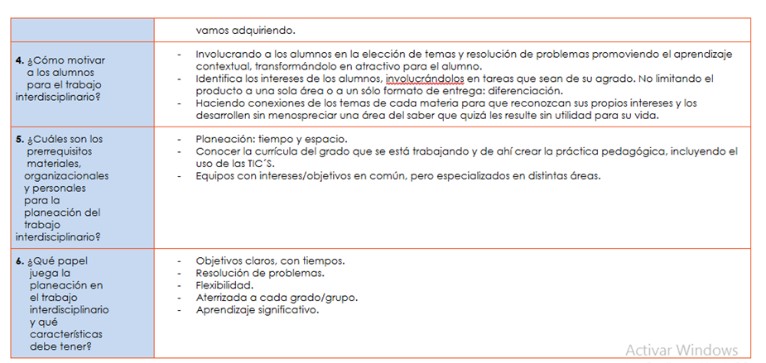

Slide 6
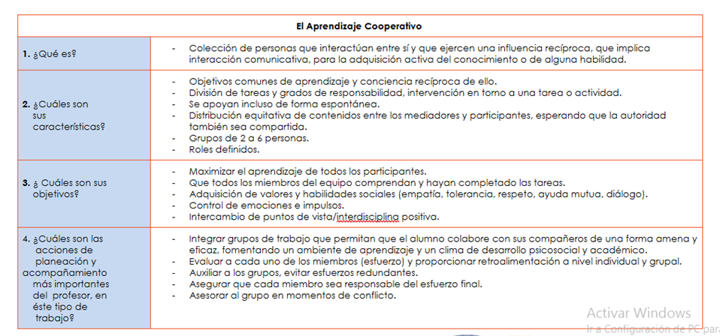

Slide 8
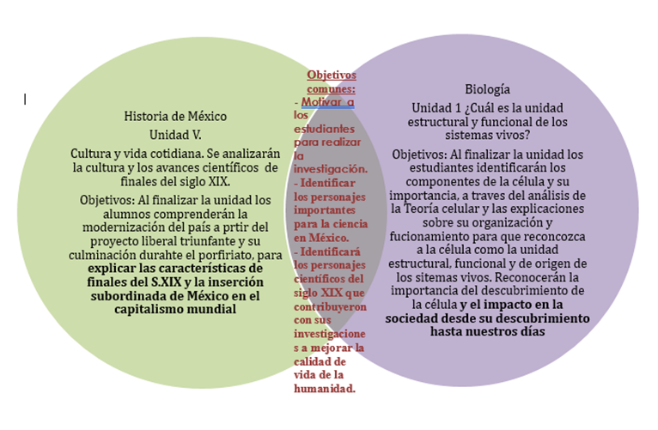
Organizador Gráfico

Slide 9
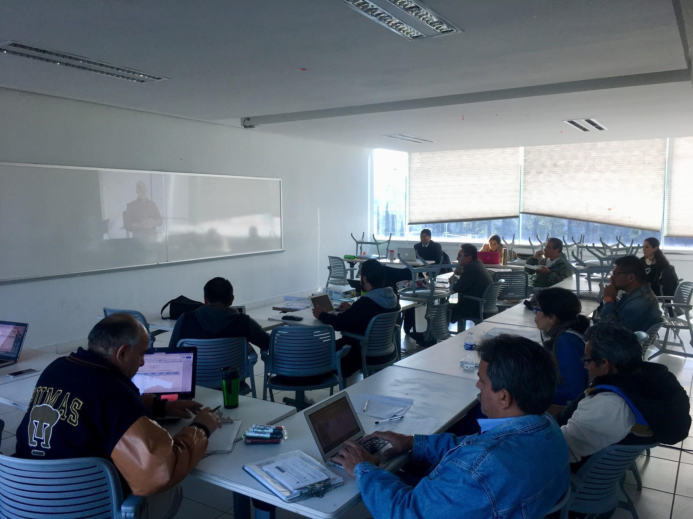
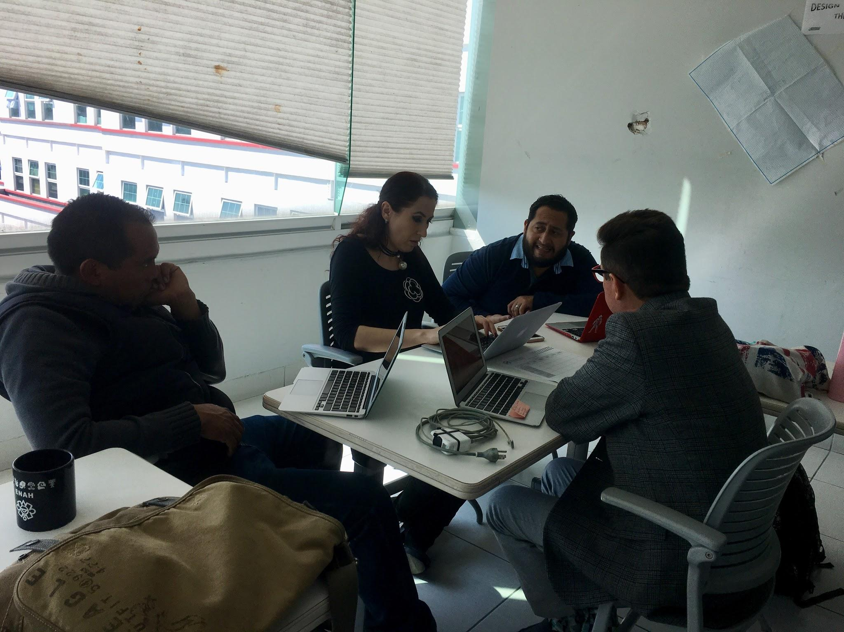
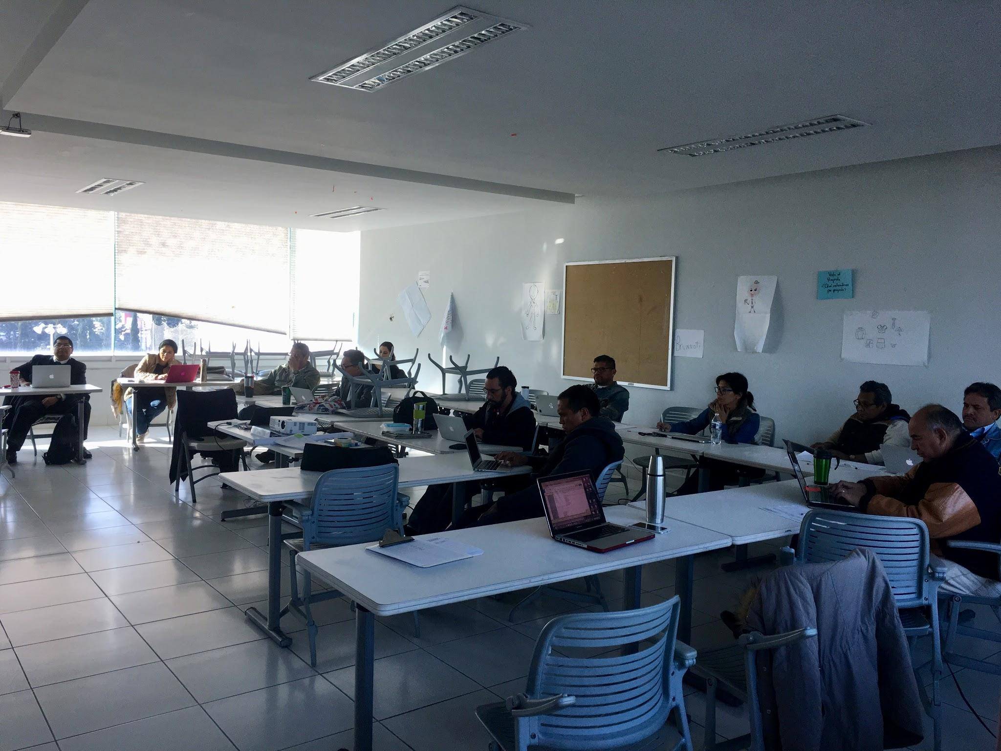
Fotografías de la sesión

